Slide 1
Curage pelvien

Slide 2
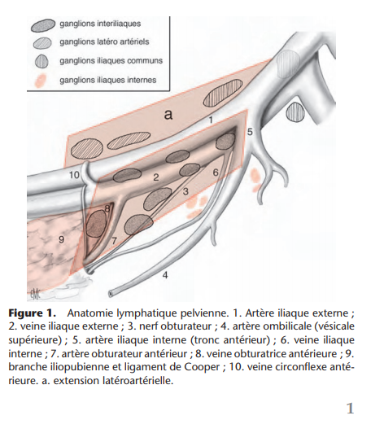

Slide 3
3 groupes ganglionnaires:
ganglions inter iliaques = groupes moyens et internes du lymphocentre iliaque externe : ganglions situés dans l’espace pyramidal réalisé par les vaisseaux iliaques internes et externes et la paroi pelvienne jusqu’au plan du nerf obturateur (premiers relais des carcinomes pelviens )
Les ganglions du groupe externe du lymphocentre iliaque externe = latéroartériel sont situés entre l’artère iliaque externe et le muscle psoas (drainage du membre inférieur)
Le groupe iliaque commun, dernier relais avant l’atteinte para-aortique, est constitué de trois groupes ganglionnaires : externe ou latéroartériel, interne sous la bifurcation aortique et moyen devant les articulations sacro-iliaques
-> curage pelvien : retrait des gp iliaques externe ( int- my et ext) +/- gp iliaque commun

Slide 4
Limites du curage pelvien
Médiale : artère ombilicale
Lat : vsx iliaques externes, muscle psoas
Inf : arcade crural / ligament de Cooper
Sup : bifurcation iliaque
Post : nerf obturateur
Ant : péritoine pré vasculaire

Slide 5
Chirurgie
Ouverture du péritoine
Ouverture du péritoine latéro-pelvien situé à l’aplomb des vaisseaux iliaques externes entre le pédicule lombo-ovarien et le ligament rond.
Ouverture le long du lgt rond et des vsx iliaques externes
Exploration de la fosse para vésicale et repérage des limites :
- latéralement : vsx iliaques (ext- gaine vasculaire) et l’artère ombilicale (int) ( à repérer en mobilisation son relief antérieur sous le péritoine)
- en inf : la branche ilio pubienne et le ligament de Cooper (palpation de la dureté osseuse)
- profond : le nerf obturateur ( en repoussant l’artère ombilicale et disséquant la fosse , sinon le reperer au niveau du foramen obturateur)
- en arr : les vsx iliaques et l’uretère qui croise les vsx

Slide 6
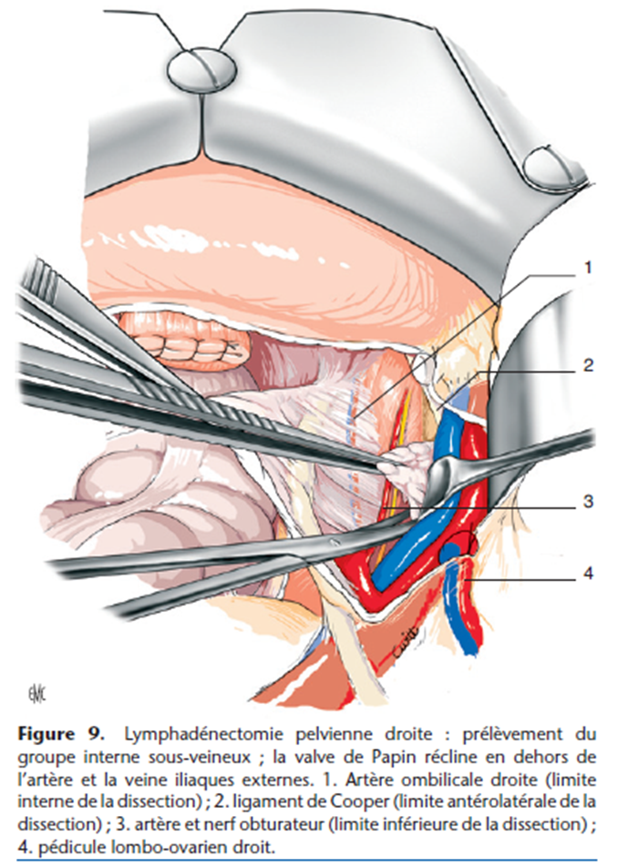
Dissection sous veineuse / obturatrice
Refouler l’artère ombilicale vers le dedans / vsx iliaque en externe
L’opérateur saisit le paquet celluloganglionnaire à la partie moyenne de la veine iliaque externe. On dégage ce premier paquet d’avant en arrière le long de la veine puis vers la profondeur en longeant la paroi pelvienne jusqu’au nerf obturateur.
En profondeur, la coagulation de petits vaisseaux pariétaux est souvent nécessaire.
La chaîne est interrompue en avant au niveau du ligament de Cooper par coagulation-section juste en aval du ganglion rétrocrural interne.
La lame ganglionnaire saisie à cette extrémité antérieure est attirée vers le haut et le dedans, ce qui facilite sa séparation en douceur du nerf obturateur.

Slide 7
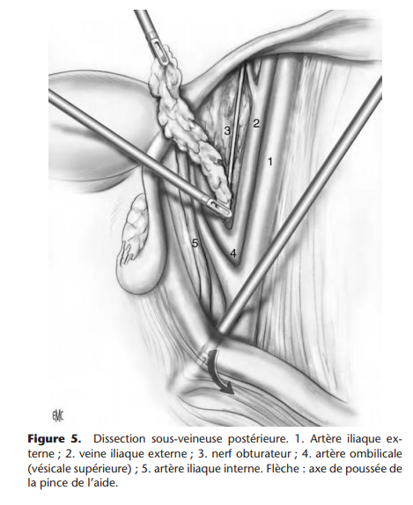

Slide 8
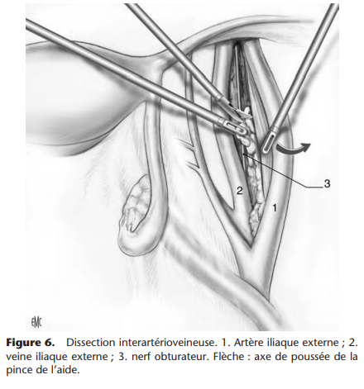
Dissection inter arterio veineuse iliaque ext
Refouler l’artère iliaque externe vers le dehors.
L’interstice interartérioveineux va être agrandi par la pince atraumatique de l’opérateur.
Le tissu cellulolymphatique est saisi à la partie moyenne, on remonte jusqu’à la bifurcation iliaque
on enlève en dehors les derniers ganglions interiliaques externes
La dissection interiliaque est alors terminée.

Slide 9
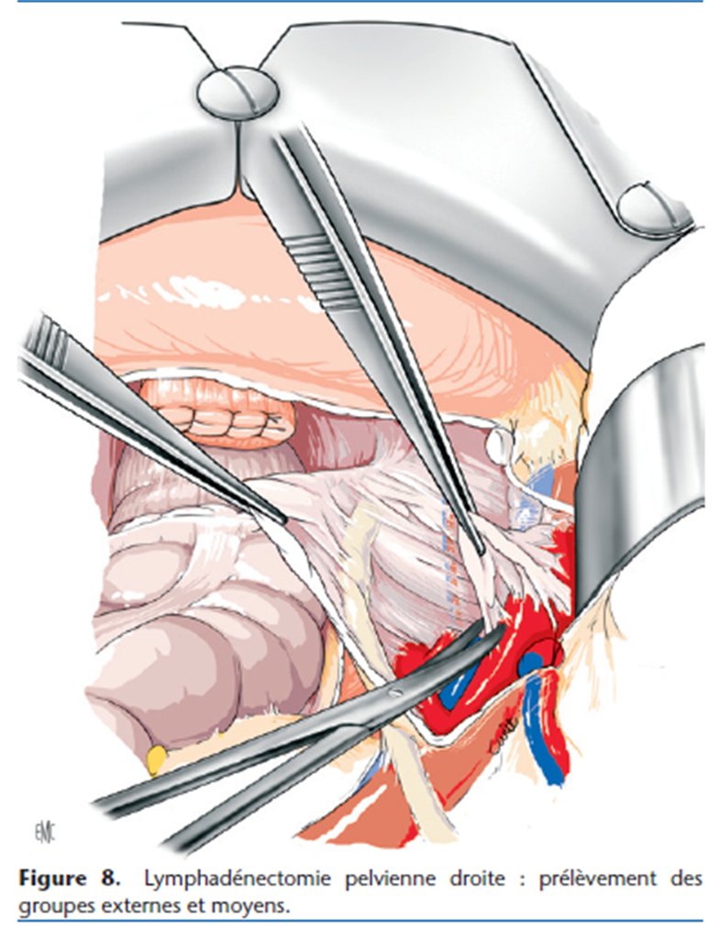
Dissection latero artérielle iliaque ext
On saisit la chaîne ganglionnaire au niveau de la partie moyenne de l’artère.
On s’attache à préserver les deux branches du nerf génitofémoral qui courent sur le psoas et longent l’artère iliaque externe.
on s’arrête au niveau de la bifurcation artérielle iliaque commune.

Slide 11
Chaine externe
Retrait d’arrière en avant des chaines ganglionnaires ext et moyennes du gp iliaque externe au contact de la veine au niveau de la bifurcation des artères iliaques
Limite inferieur de la résection : naissance du pédicule épigastrique
(Attention à ne pas léser le nerf génito-crural qui chemine le long du bord externe de l’artère iliaque externe)

Slide 12
Chaine interne
Curage de la chaine interne en rasant le bord inf de la veine iliaque ext jusqu’au muscle obturateur
( vsx iliaques ext réclinés en ext)
Mise en évidence du nerf obturateur ( limite inf du curage)

